Slide 1
Universität Rzeszów Institut für Archäologie
Cheops-Pyramide
Bearbeitet von:
Szymon Pisowicz
Student des 1. Studienjahres (2023/2024)
Studienfach: Archäologie

Slide 2
Agenda
Cheops-Pyramide - Informationen
Aussehen des Gebäudes
Wer war der Pharao Cheops?
Antike Historiker
Fakten
Der Pyramidenkomplex
Das Kammersystem
Wörterbuch
Quellen

Slide 3
Cheops-Pyramide - Information
Die Cheops-Pyramide ist die älteste und größte der drei Pyramiden von Gizeh und wird deshalb auch als „Große Pyramide“ bezeichnet. Die höchste Pyramide der Welt wurde als Grabmal für den ägyptischen König (Pharao) Cheops (altägyptisch Chufu) errichtet.

Slide 4
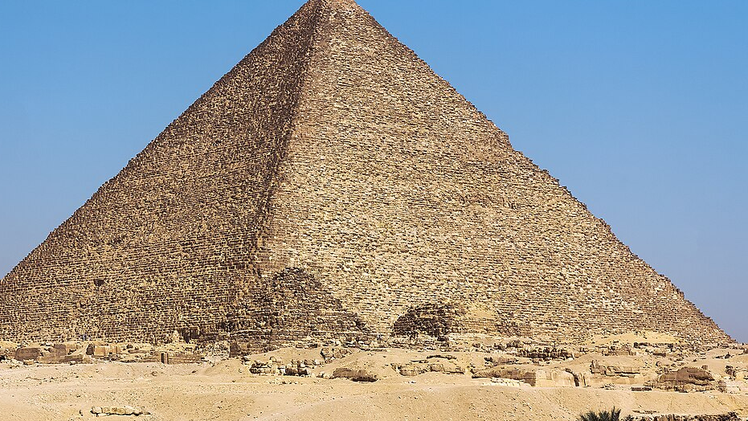
Aussehen des Gebäudes

Slide 5
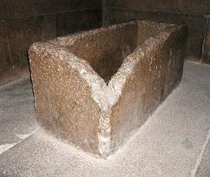
Die Königskammer mit dem Granitsarkophag des Cheops

Slide 6
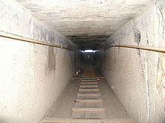
Der aufsteigende Korridor

Slide 7
Wer war der Pharao Cheops?
Cheops (ca. 2589–2566 v. Chr.) war ein altägyptischer Pharao, der während der 4. Dynastie im Alten Reich regierte (etwa 2620 bis 2580 v. Chr Er war der Sohn der Königin Hetepheres und des Pharaos Sneferu. Dieser war für den Bau der ersten Pyramide, der Roten Pyramide in Dashur, verantwortlich.

Slide 8
Wer kann die Geschichte finden, die in der Forschungsgeschichte zu finden ist?
Herodot von Halikarnassos
Diodor von Sizilien
Strabon aus Amasya
Plinius der Ältere

Slide 9
Cheops-Pyramide: Fakten
Die Große Pyramide von Gizeh ist das älteste der Sieben Weltwunder der Antike und das einzige, das heute noch steht.
Die Pyramide ist 138 m hoch und hat eine quadratische Grundfläche, deren Seiten jeweils 230 m messen.
Sie wurde aus rund 2,3 Millionen Steinblöcken gebaut, die aus etwa 5,5 Millionen Tonnen Kalkstein und 8.000 Tonnen Granit bestehen.
Die Große Pyramide ist von mehreren Gebäuden umgeben, darunter mehrere kleinere Nebenpyramiden, Königinnenpyramiden, Mastaba-Gräber für Adelige und andere Familienmitglieder, vergrabene Boote und einige Tempel.

Slide 10
Der Pyramidenkomplex
Totentempel
Aufweg und Taltempel
Hof und Umfassungsmauern
Bootsgruben
Kultpyramide
Friedhöfe
Königinnenpyramiden
Grab der Hetepheres I.
Bearbeitungen des gewachsenen Felsens

Slide 11
Das Kammersystem
Ursprünglicher Eingang
Al-Ma'mun-Tunnel
Absteigender Korridor
Felsenkammer
Luft- oder Fluchtschacht und „Grotte“
Aufsteigender Korridor
Große Galerie
Horizontaler Gang zur Königinnenkammer
Königinnenkammer
Korridor zur Sarkophagkammer und Blockiersteinkammer
Königskammer
Entlastungskammern
Schächte

Slide 12
Welche Bedeutung hat die Cheops-Pyramide?
Die Cheops-Pyramide symbolisiert die Fähigkeiten der alten Ägypter und die Vision und Macht des Pharaos Cheops selbst.

Slide 13
Wörterbuch
die,der,das älteste - najstarszy
die,der,das größte - największa
bezeichnet – oznaczony
die,der,das höchste - najwyższy
die Welt - świat
errichtet – Wybudowany
wurde als Grabmal - służył jako grobowiec
das Aussehen - Wygląd
das Gebäude - budynek
die Königin - królowa
rot – czerwony

Slide 14
verantwortlich – odpowiedzialny
die Geschichte – historia
finden - znaleźć
die Forschungsgeschichte – historia badań
die ( Pl.) Weltwunder – cuda świata
das einzige – jedyny
die Grundfläche - powierzchnia
messen - mierzyć
die(Pl.) Steinblöcke - kamienne bloki
der Kalkstein - wapień
bestehen aus - składać się z
umgeben - otaczać
für Adelige – dla szlachty

Slide 15
die( Pl.) Familienmitglieder - członkowie rodziny
vergraben – pochowany/a/e
die Tempel - świątynia
Totentempel - Świątynia grobowa
Aufweg und Taltempel - Świątynia ścieżki i doliny
der Hof und Umfassungsmauern - dziedziniec i otaczające go mury
die (pl.) Bootsgruben - doły/ miejsca , na których postawiono łodzie, zagłębienia/ do łodzi
die Kultpyramide - piramida na cześć
der Friedhof - cmentarz
die ( Pl.) Königinnenpyramiden - piramidy królowej
der Grab des Hetepheres I. - grób Hetepheresa I.
Bearbeitungen des gewachsenen Felsens - obróbka wyhodowanej skały
ursprünglicher Eingang - oryginalne wejście

Slide 16
absteigender Korridor - zstępujący korytarz
die Luft- oder Fluchtschacht und „Grotte“ - szyb powietrzny lub ewakuacyjny i „grota”.
Aufsteigender Korridor - korytarz wznoszący się
horizontaler Gang zur Königinnenkammer - poziomy korytarz prowadzący do Komnaty Królowej
der Korridor zur Sarkophagkammer und Blockiersteinkammer - korytarz do komory sarkofagu i kamiennej komory blokującej
die Königskammer - komnata Króla
die Entlastungskammern - Komory ulgowe/odciążające

Slide 17
Quellen
https://de.wikipedia.org/wiki/Cheops-Pyramide#Das_Kammersystem
https://www.pyramid-of-giza.com/de/cheops-pyramide/
https://archeologiakozera.wordpress.com/2014/01/31/tajemnica-piramidy-cheopsa/
https://pl.wikipedia.org/wiki/Piramida_Cheopsa#/media/Plik:Great_Pyramid_of_Giza__Pyramid_of_Khufu.jpg

Slide 18
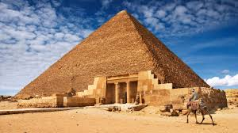
Vielen Dank für die Aufmerksamkeit!

